Slide 1
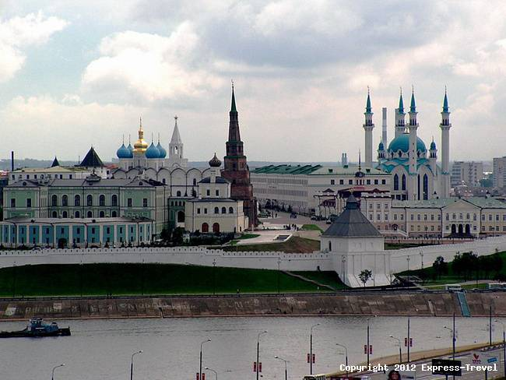

Slide 2
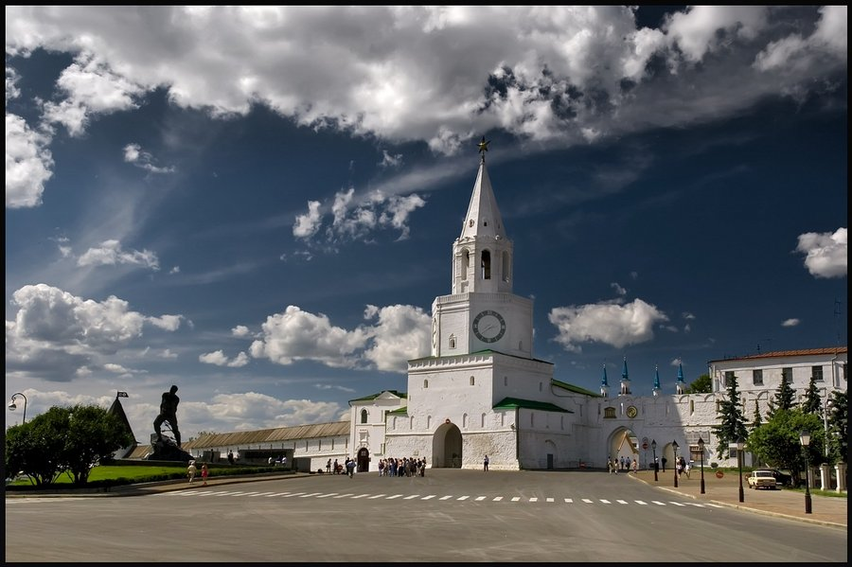
Кремль – живое сердце Казани. Отсюда начался город, здесь родилась его история. Новая многоминаретная мечеть в османском стиле и древний православный собор стоят рядом в этой крепости. Стоит пройти вдоль её средневековых стен, подняться в башни, заглянуть в музеи. Чтобы понять, кто такие казанцы и что такое Казань.

Slide 3
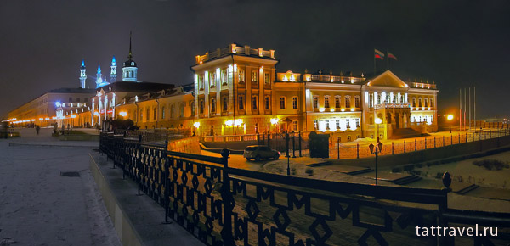
Сегодня Кремль служит резиденцией президента республики Татарстан.

Slide 4
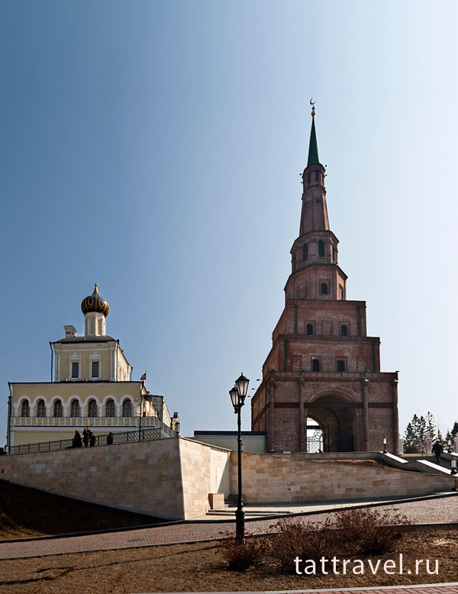
На территории крепости находится знаменитая «падающая» башня
царицы Сююмбике.

Slide 5
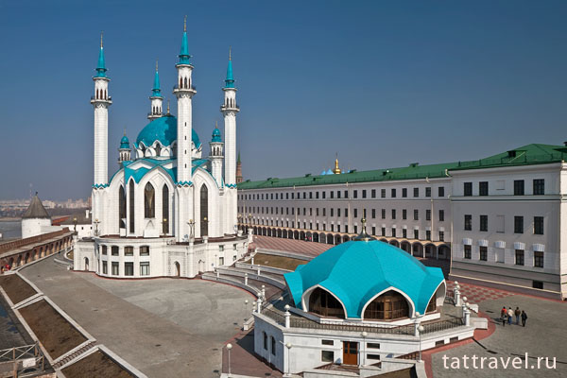
В 2005 году открылась новая мечеть Кул Шариф, ставшая главной мечетью Татарстана.

Slide 6
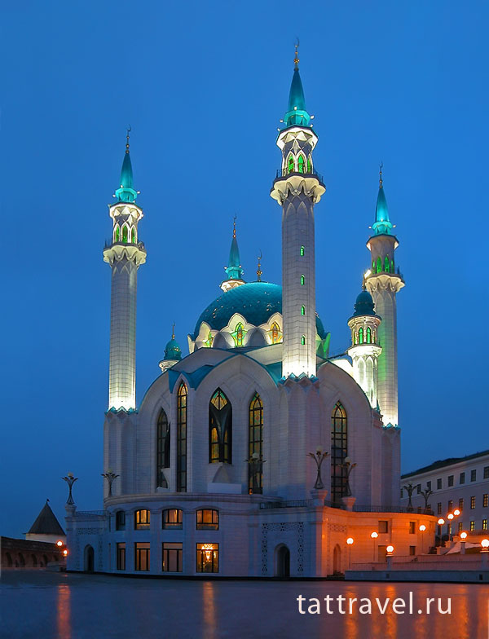

Slide 7
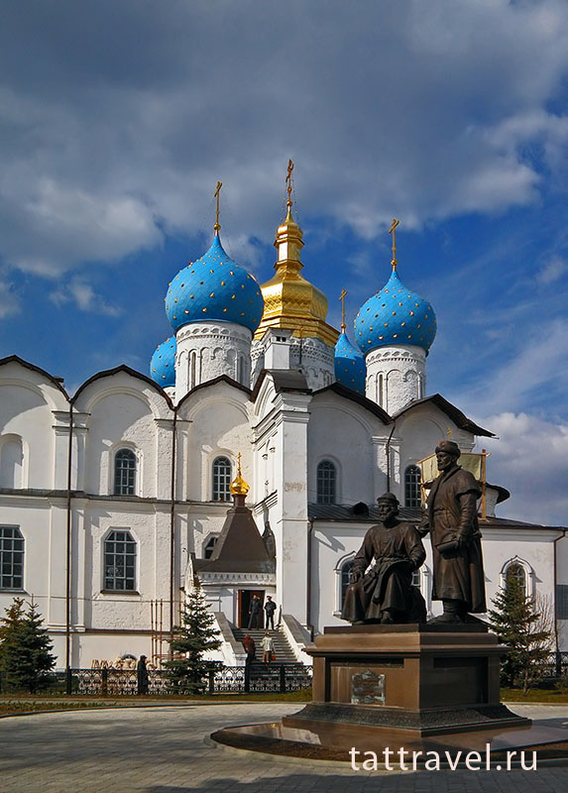
В Кремле находится первый православный собор в Среднем Поволжье – Благовещенский собор, построенный сразу после взятия Казани.

Slide 8
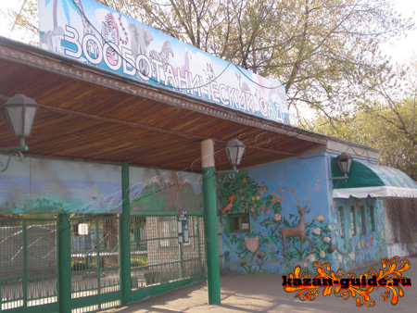

Slide 9
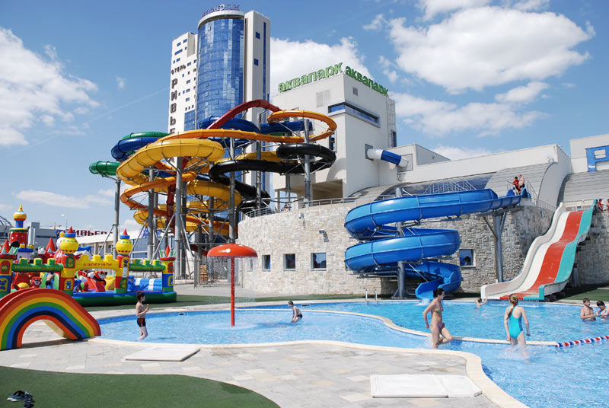

Slide 10
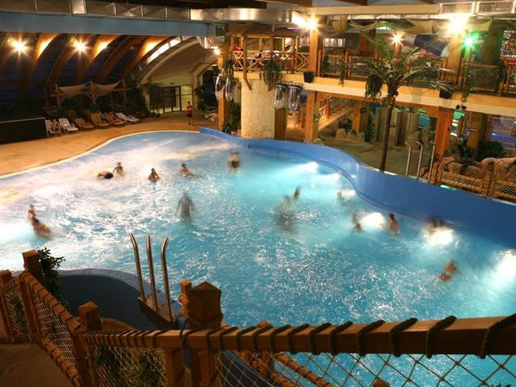

Slide 11
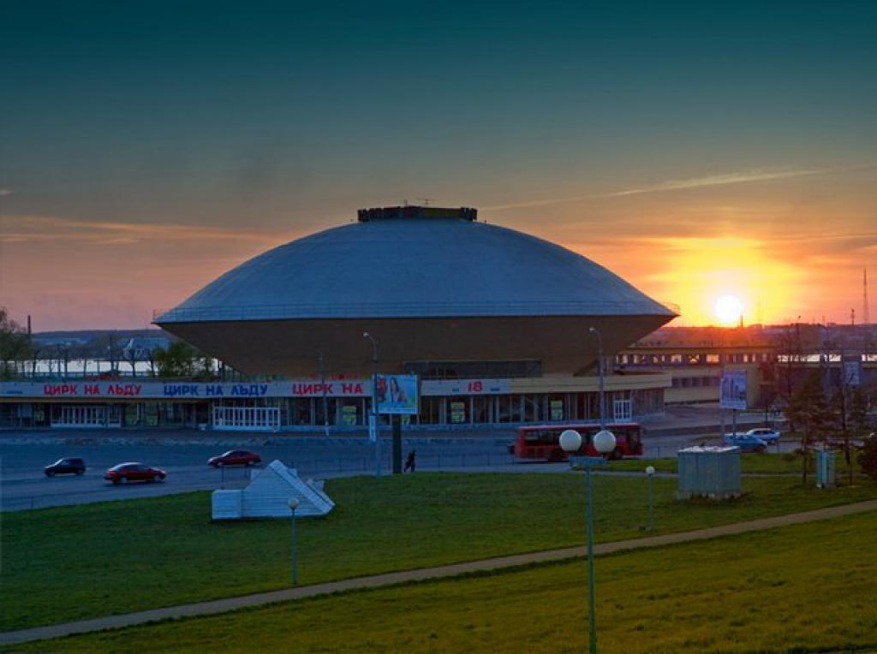

Slide 12
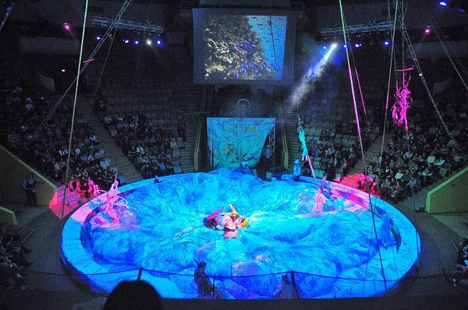

Slide 13
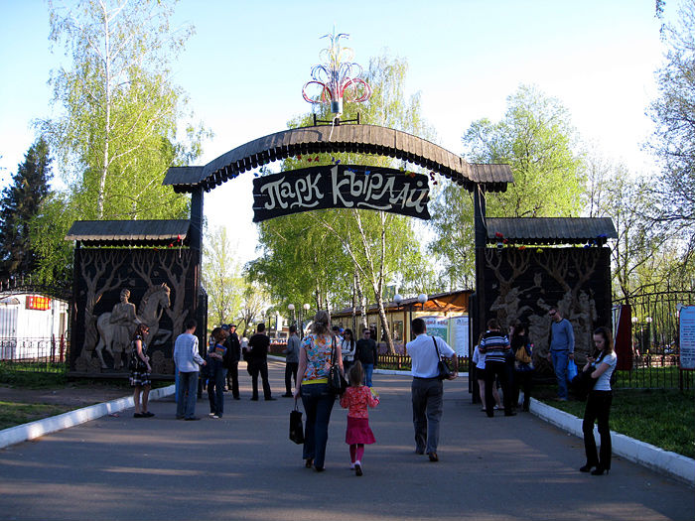

Slide 14
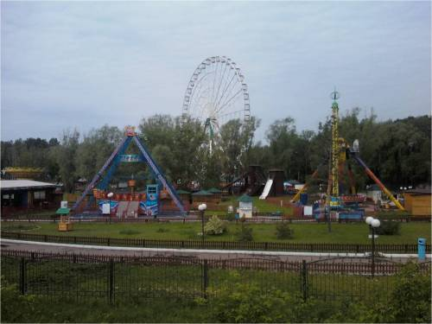

Slide 15
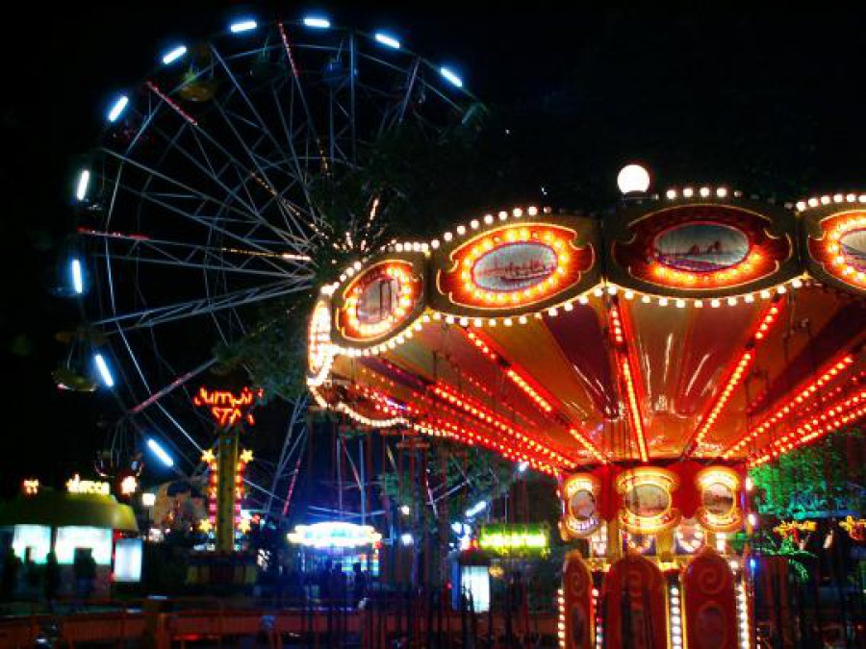

Slide 16
